Slide 1
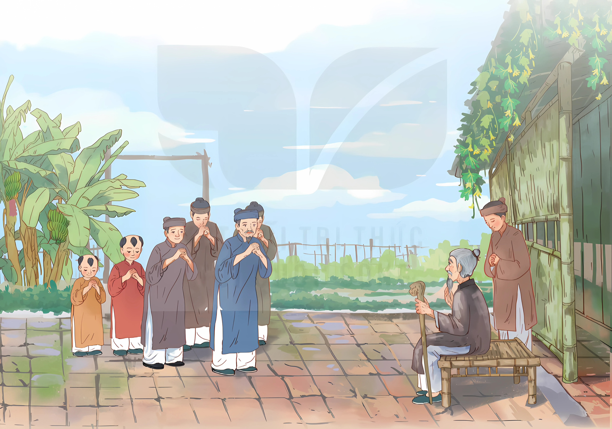



Notes:
Hương Thảo- Zalo 0972115126

Slide 2


Chu Văn An là một nhà giáo nổi tiếng đời Trần. Cụ đỗ cao nhưng không làm quan mà mở trường dạy học ở quê nhà nhằm truyền bá đạo lí và đào tạo nhân tài cho đất nước. Trường của cụ rất đông học trò, có nhiều người trở thành những nhân vật nổi tiếng.
Năm ấy, đến ngày mừng thọ cụ giáo Chu tròn sáu mươi tuổi, từ sáng sớm, các môn sinh đã tề tựu trước sân nhà cụ. Cụ Chu đội khăn ngay ngắn, mặc áo dài thâm ngồi trên sập. Mấy học trò cũ từ xa về dâng biếu thầy những cuốn sách quý do chính họ sưu tầm và chép lại. Cụ hỏi thăm công việc của từng người, bảo ban các học trò nhỏ, rồi đột nhiên nói:
– Thầy cảm ơn các anh. Bây giờ, thấy muốn mời tất cả các anh theo thầy tới thăm một người mà thấy mang ơn sâu nặng.
Các môn sinh đồng thanh dạ ran. Thế là thầy đi trước, trò theo sau. Các anh có tuổi đi ngay sau thầy, người ít tuổi hơn nhường bước, mấy chú tóc để trái đào đi sau cùng. Cụ dẫn học trò đi về cuối làng, đến một ngôi nhà tranh đơn sơ nhưng sáng sủa, ấm cúng. Ở hiên trước, một cụ già trên tám mươi tuổi, râu tóc bạc phơ đang ngồi sưởi nắng. Cụ giáo Chu bước vào sân, chắp tay cung kính vái và nói to:
– Lạy thầy! Hôm nay con đem tất cả môn sinh đến tạ ơn thầy.
Cụ già tóc bạc ngước lên, nghiêng đầu nghe. Cụ đã nặng tai. Thầy giáo Chu nói lại thật to câu nói vừa rồi một lần nữa. Thì ra đây là cụ đồ xưa kia đã dạy vỡ lòng cho cụ giáo Chu.
Tiếp sau cụ giáo Chu, các môn sinh lần lượt theo lứa tuổi vái tạ cụ đồ già. Ngày mừng thọ thầy Chu năm ấy, họ được thêm một bài học thấm thía về nghĩa thầy trò.
(Theo Hà Ân)

Slide 3


Bài đọc được chia làm mấy đoạn?
Đoạn 1: Từ đầu đến những nhân vật nổi tiếng.
Đoạn 2: Tiếp theo đến mang ơn sâu nặng.
Đoạn 3: Còn lại

Slide 4
Chu Văn An là một nhà giáo nổi tiếng đời Trần. Cụ đỗ cao nhưng không làm quan mà mở trường dạy học ở quê nhà nhằm truyền bá đạo lí và đào tạo nhân tài cho đất nước. Trường của cụ rất đông học trò, có nhiều người trở thành những nhân vật nổi tiếng.
Năm ấy, đến ngày mừng thọ cụ giáo Chu tròn sáu mươi tuổi, từ sáng sớm, các môn sinh đã tề tựu trước sân nhà cụ. Cụ Chu đội khăn ngay ngắn, mặc áo dài thâm ngồi trên sập. Mấy học trò cũ từ xa về dâng biếu thầy những cuốn sách quý do chính họ sưu tầm và chép lại. Cụ hỏi thăm công việc của từng người, bảo ban các học trò nhỏ, rồi đột nhiên nói:
– Thầy cảm ơn các anh. Bây giờ, thấy muốn mời tất cả các anh theo thầy tới thăm một người mà thấy mang ơn sâu nặng.
Các môn sinh đồng thanh dạ ran. Thế là thầy đi trước, trò theo sau. Các anh có tuổi đi ngay sau thầy, người ít tuổi hơn nhường bước, mấy chú tóc để trái đào đi sau cùng. Cụ dẫn học trò đi về cuối làng, đến một ngôi nhà tranh đơn sơ nhưng sáng sủa, ấm cúng. Ở hiên trước, một cụ già trên tám mươi tuổi, râu tóc bạc phơ đang ngồi sưởi nắng. Cụ giáo Chu bước vào sân, chắp tay cung kính vái và nói to:
– Lạy thầy! Hôm nay con đem tất cả môn sinh đến tạ ơn thầy.
Cụ già tóc bạc ngước lên, nghiêng đầu nghe. Cụ đã nặng tai. Thầy giáo Chu nói lại thật to câu nói vừa rồi một lần nữa. Thì ra đây là cụ đồ xưa kia đã dạy vỡ lòng cho cụ giáo Chu.
Tiếp sau cụ giáo Chu, các môn sinh lần lượt theo lứa tuổi vái tạ cụ đồ già. Ngày mừng thọ thầy Chu năm ấy, họ được thêm một bài học thấm thía về nghĩa thầy trò.
(Theo Hà Ân)

Slide 5

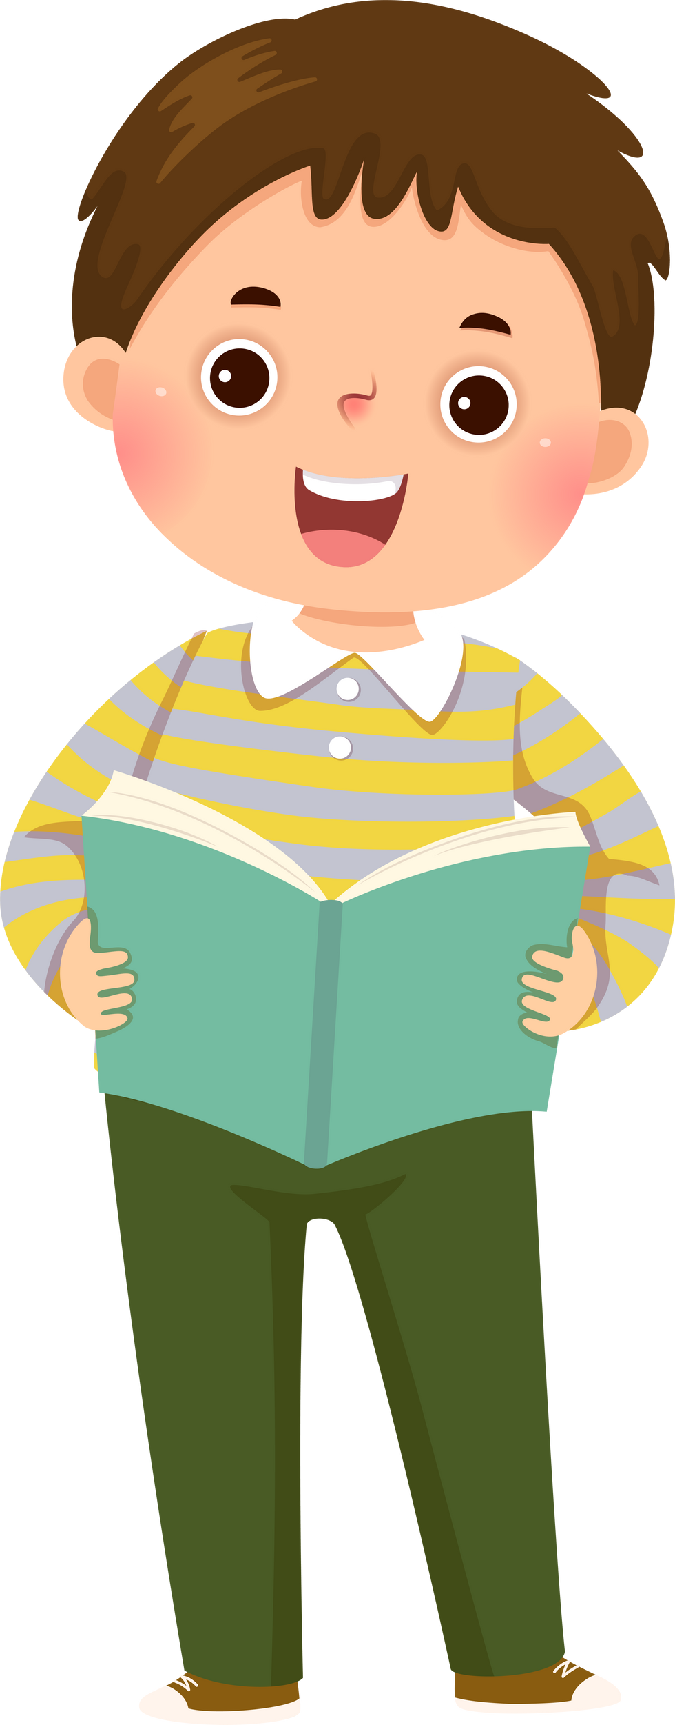




Tiêu chí đánh giá
1. Đọc đúng.
2. Đọc to, rõ.
3. Ngắt, nghỉ đúng nhịp.

Slide 6



Slide 7

1
1
Đoạn mở đầu bài đọc giới thiệu những gì về thầy giáo Chu Văn An?
2
2
Tìm những chi tiết cho thấy các môn sinh rất kính trọng cụ giáo Chu.
3
Hình ảnh cụ giáo Chu dẫn theo các môn sinh tới thăm người thầy dạy vỡ lòng của cụ nói lên điều gì?
3
4
4
Những hành động nào thể hiện tình cảm của cụ giáo Chu đối với người thầy của mình?
4
5
Em học được điều gì từ câu chuyện trên?

Slide 8

Nội dung chính của bài đọc là gì?
Chu Văn An là một người thầy mẫu mực của nhiều thế hệ học trò. Ông đã dạy học trò biết trân trọng và nhớ ơn những người đã dạy mình. Vì thế, ông đã được các thế hệ học trò yêu mến, kính trọng và là tấm gương để các thế hệ học trò noi theo. Ông thực sự là người thầy của muôn đời.

Slide 9


Slide 10



Đọc diễn cảm cả bài, với ngữ điệu chung: chậm rãi, tình cảm; nhấn giọng ở những từ ngữ thể hiện tâm trạng, cảm xúc của nhân vật.

Slide 11




Yêu Cầu
Tiêu chí đánh giá
Phân công đọc theo đoạn.
Tất cả thành viên đều đọc.
Giải nghĩa từ cùng nhau.
1. Đọc đúng.
2. Đọc to, rõ.
3. Ngắt, nghỉ đúng chỗ.

Slide 12


Tiêu chí đánh giá
1. Đọc đúng.
2. Đọc to, rõ.
3. Ngắt, nghỉ đúng chỗ.

Slide 13


Slide 14
1. Tìm các câu ghép trong đoạn văn sau:
⁽¹⁾ Các môn sinh đồng thanh dạ ran. ⁽²⁾ Thế là thầy đi trước, trò theo sau. ⁽³⁾ Các anh có tuổi đi ngay sau thầy, người ít tuổi hơn nhường bước, mấy chú tóc để trái đào đi sau cùng. ⁽⁴⁾ Cụ dẫn học trò đi về cuối làng, đến một ngôi nhà tranh đơn sơ nhưng sáng sủa, ấm cúng.

Slide 15
2. Xác định các vế câu trong những câu ghép tìm được ở bài tập 1 và cho biết chúng được nối với nhau bằng cách nào.
⁽²⁾ Thế là thầy đi trước, trò theo sau. ⁽³⁾ Các anh có tuổi đi ngay sau thầy, người ít tuổi hơn nhường bước, mấy chú tóc để trái đào đi sau cùng. ⁽⁴⁾ Cụ dẫn học trò đi về cuối làng, đến một ngôi nhà tranh đơn sơ nhưng sáng sủa, ấm cúng.

Slide 16
⁽²⁾ Thế là thầy đi trước, trò theo sau.
⁽³⁾ Các anh có tuổi đi ngay sau thầy, người ít tuổi hơn nhường bước, mấy chú tóc để trái đào đi sau cùng.
Các vế được nối với nhau bằng dấu phẩy.

Slide 17
3. Đặt một câu ghép nói về tình cảm của em đối với thầy cô giáo.
Ví dụ: Vì thầy cô giáo dạy học vất vả nên em rất yêu thương thầy cô giáo của mình.

Slide 18


